Slide 1
Costco 好市多
商資三甲 C109193110 張珈薰
商資三甲 C109193111 曾文芃
商資三甲 C109193112 鄭惠文
商資三甲 C109193142 何庭嬇
商資三甲 C109193144 陳孟裕
商資三甲 C109193150 游云茹
商資三甲 C109193155 劉昱希

Slide 2
Costco
01
02
03
04
緒論
外在分析與機會及認定
內在分析與優劣勢評估
五管績效評估分析

Slide 3
Costco
05
06
07
08
綜合分析
商業模式圖
結論與建議
影片及資料來源

Slide 4
01
緒論

Slide 5
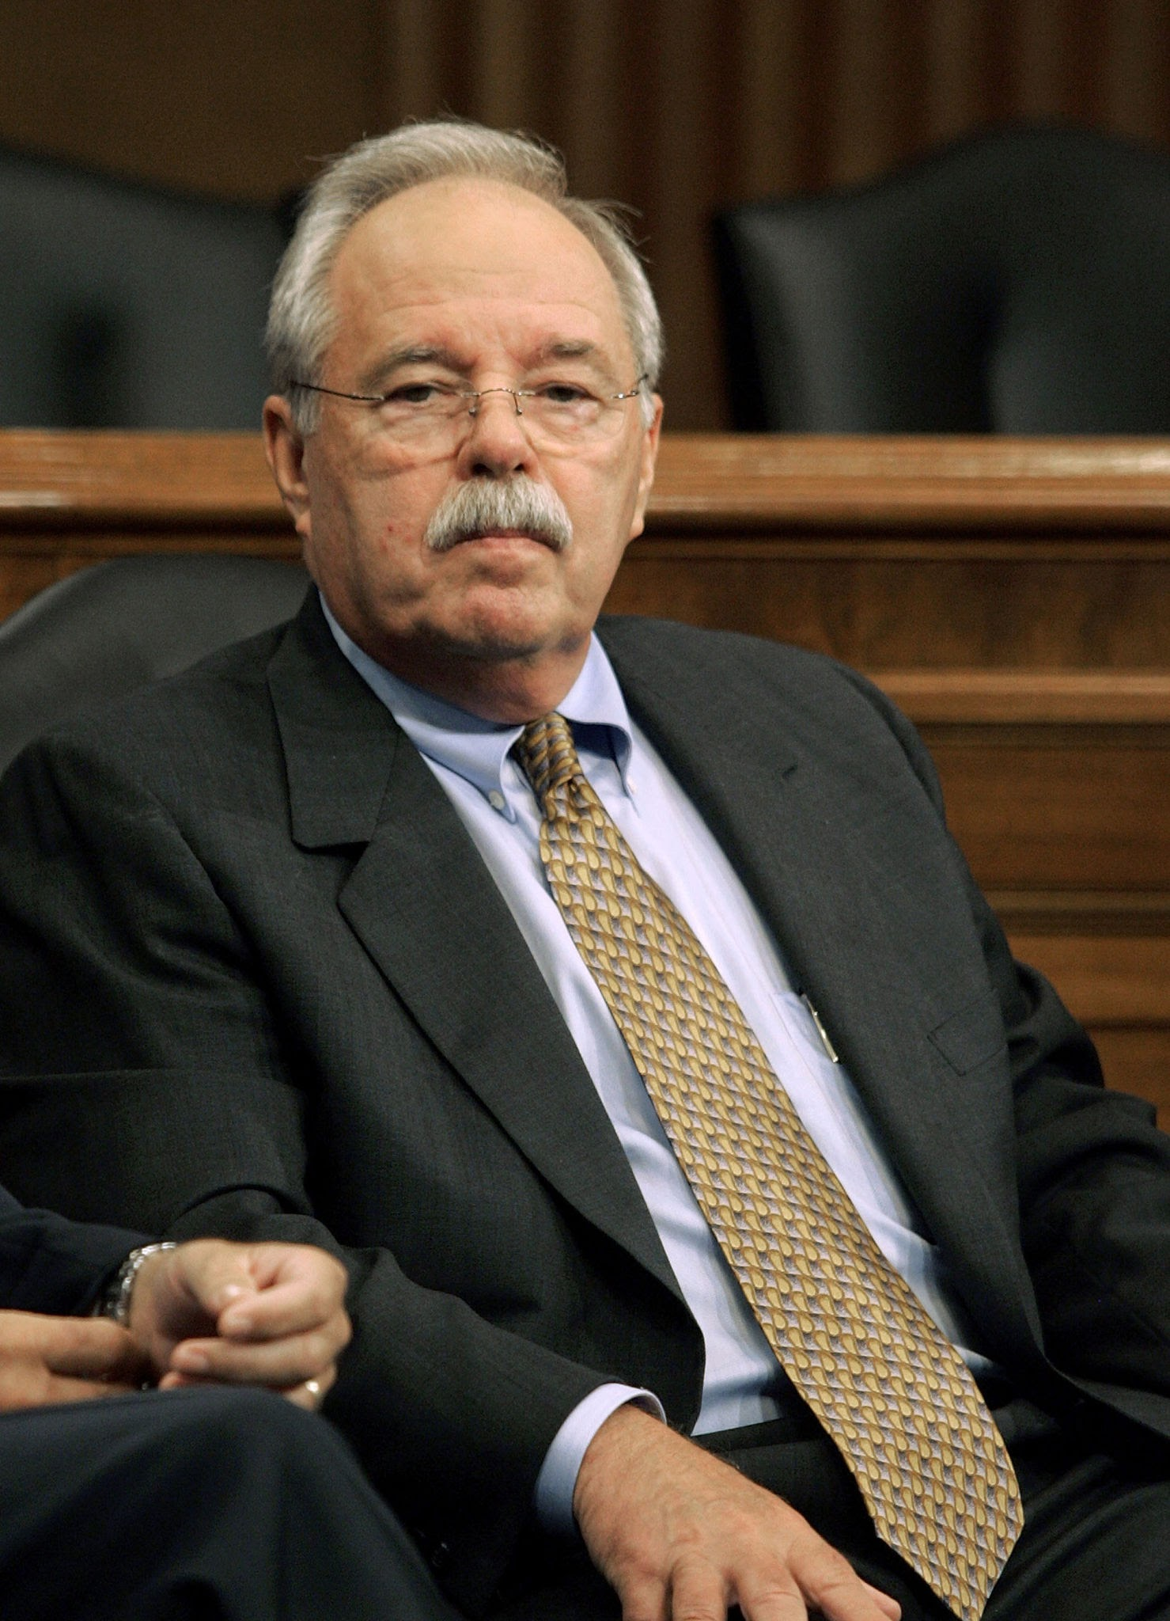
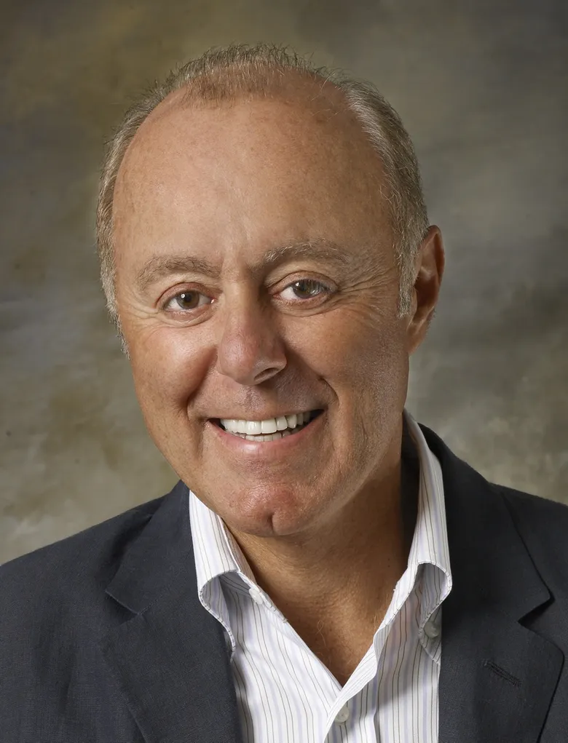
公司介紹及目標
1.公司介紹
創辦人：詹姆士・辛尼格、傑佛瑞‧布洛特曼
總部：美國華盛頓伊瑟闊
全球分店：845家(台灣：14家)
營利方式：以低價高品質、多元化服務、獨立烘焙屋
是全世界銷售量最大的連鎖會員制倉儲式量販店
好市多公司是第一家在6年內從0銷售額成長到30億美元的銷售額的公司
2.公司目標
核心目標以「價格制霸（永遠最低價）」、提供會員最好的「價值」

Slide 6

9月15日在美國華盛頓州西雅圖市開設了好市多第一家倉儲量販店
成立自有品牌「Kirkland Signature」
1983
1993
1995
1997
與Price Club合併
名為PriceCostco公司
改名為Costco Wholesale Corporation

Slide 7
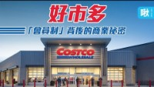
巨頭的起源
https://www.youtube.com/watch?v=Ua-8r6vL2uE&ab_channel=%E5%95%BE%E5%95%BE%E9%9E%8B

Slide 8
研究動機與目的（含研究問題）
1.研究動機與目的
在台灣的量販店規模相對龐大，其中我們發現好市多不同於家樂福採用免費會員卡制度，而是必須辦卡及繳交年費。在這樣對消費者不利的條件下，仍有大量消費者願意加入會員，並成為全世界銷售量最大的連鎖會員制倉儲式量販店。
經上述，因此我們決定更進一步探討造成此現象背後的原因。
2.研究問題
（一）探討好市多經營面分析
（二）瞭解好市多績效與管理分析
（三）探討好市多策略上的困擾與問題
（四）結論與建議

Slide 9
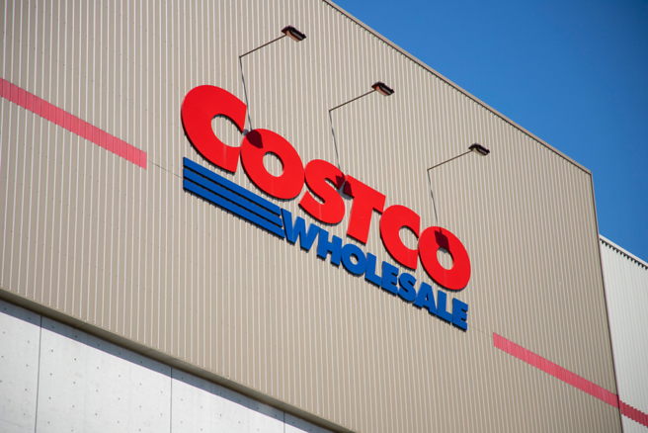
研究範圍與限制
1.研究範圍
對象：Costco好市多
2.研究限制
取得
資料有限
時間限制
地域限制

Slide 10
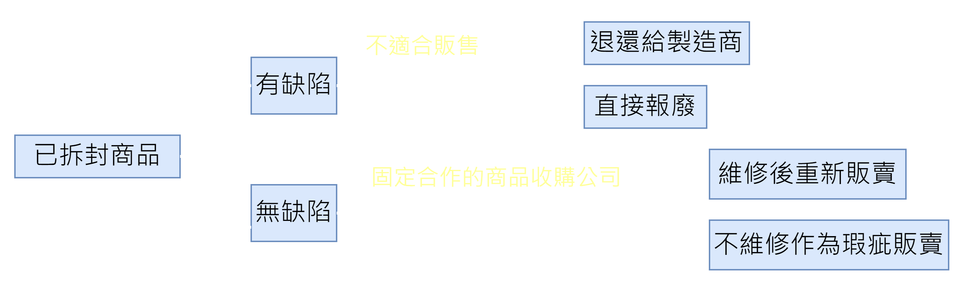
商品退貨研究架構圖

Slide 11
02
外在分析與機會及認定

Slide 12
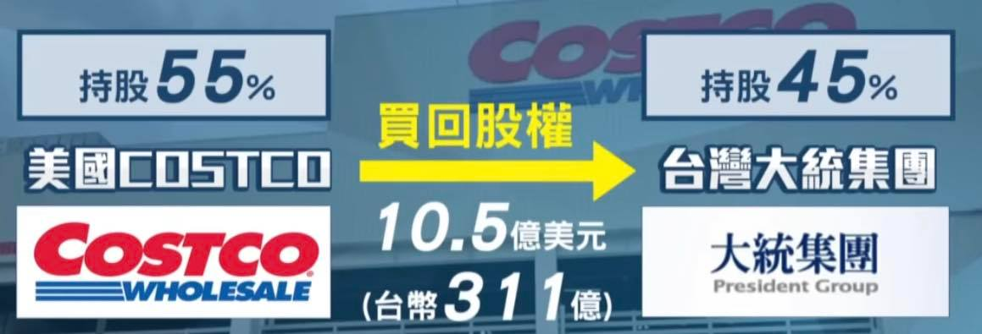
環境分析
科技面
全球24個物流中心
30%貨物有廠商直送門店
70%貨物由廠商送至中心倉庫
經濟面
美國好市多從台灣大統企業買回
（台灣好市多）45%股權
收購後可為好市多每股盈餘多1～1.5%
文化面
掀起了「黑購」購物潮首次正式降臨臺灣

Slide 13
產業分析
1.產業發展情形
2021年線上總年營收額135億美元，成長率來到44%。
在全球總共有636間加油站據點，總營業額大概佔總營收的9%，進帳近173億美元
全台灣有三間加油站，Costco相信加油站的事業能為賣場帶來更多會員，是母公司的重點發展事業。
2.產業成長
因疫情後加上出遊旺季關係，帶動了第三季民間消費成長7.4%。
3.產業發展趨勢
會員獨享加油站權益
從線上賣到線下
深化<黑鑽卡>的發展。
收購物流服務

Slide 14
顧客分析-STP
S
T
P
市場區隔
目標市場
市場區隔
市場定位
在意商品高低品質與否
同品質產品單位價格敏感度高低
單次消費金額高低
是否對進口貨有偏好
在意進口品質高的商品
對進口貨有偏好
同品質產品單價敏感度高
單次購買金額高
提供高品質低價位的商品

Slide 15
顧客分析-顧客購買動機
各種
進口商品
大包裝
份量多
低價
CP相對高
退貨方便

Slide 16
競爭對手分析-現有競爭對手
 | 好市多 | 家樂福
進口商品 | 多 | 少
商品品牌特展 | 有 | 無
會員制度 | 有 | 無

Slide 17
競爭對手分析-潛在競爭對手
 | 好市多 | Trader Joe's
鎖定客群 | 追求份量大及高品質的客群 | 收入水準不高的客群
特色 | 採取精心挑選而較實用的熱門銷售商品 | 獨家商品製造出稀有性以及急迫性，增強消費者購物意願
會員制度 | 有 | 無

Slide 18
03
內在分析與優劣勢評估

Slide 19
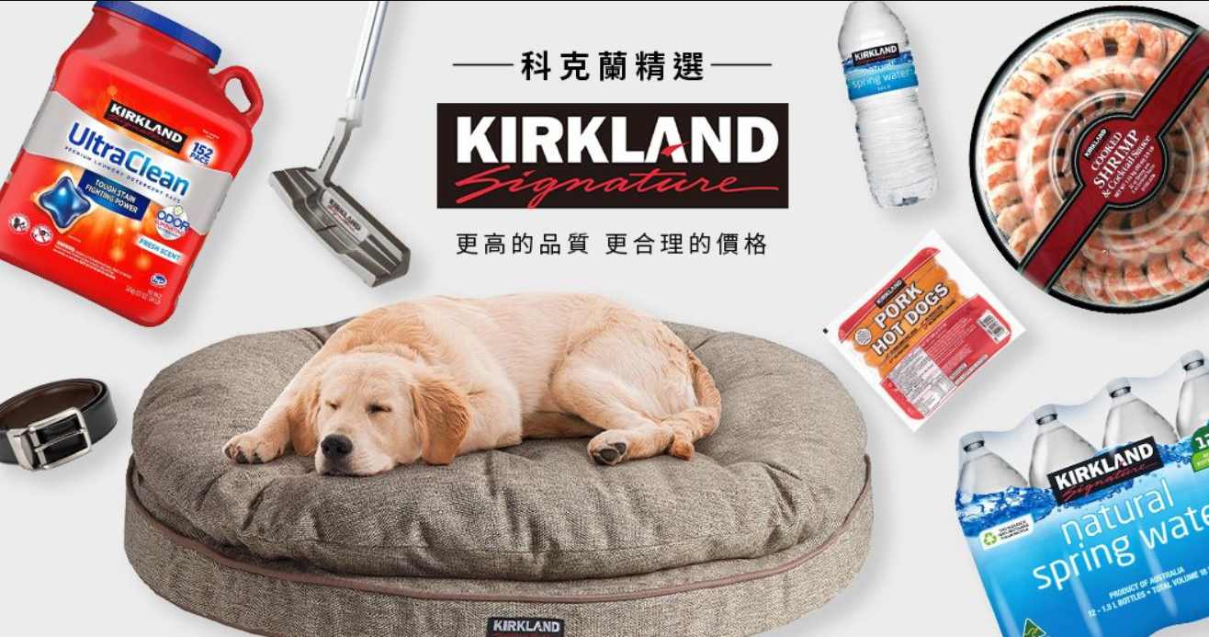

經營特色
賣場面積大
以好市多桃園中壢店賣場為例，為1萬2000坪的面積，是全台灣最大的Costco賣場
價格導向
貨色齊全

Slide 20
經營特色
備有充足之免費停車位
市區量販店通常不夠多，越往郊區則越充足，但大量車潮影響環境，為未來經營的隱憂
裝潢簡單化
內裝為倉庫式設計，明亮舒適，並引進小吃街，提供民眾休閒娛樂的功能
商品週轉率高、營業利益率低
為吸引消費者大量採購，採薄利多銷的銷售型態，營業利益率佔6%~8%
員工人數相對較低
營業時間長，多採輪班制，僅需動用二至三百名員工，人事成本佔營業額的2%~8%

Slide 21






目前策略說明-商品策略
選擇熱門品牌商品
大包裝銷售
引進特色進口商品
廠商降價或進口稅率降低

Slide 22
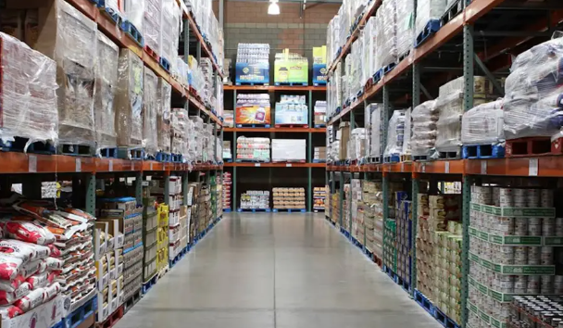
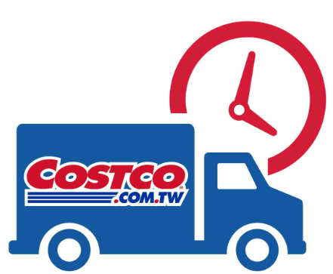
目前策略說明-賣場經營管理
安全整潔的購物空間
使用節能設備
以原運送棧板的方式進貨
溫控及衛生嚴格控管

Slide 23

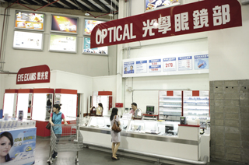
目前策略說明-賣場經營管理
提供免費輪胎安裝及汽車平衡測試、視力檢查及鏡架調整服務

Slide 24
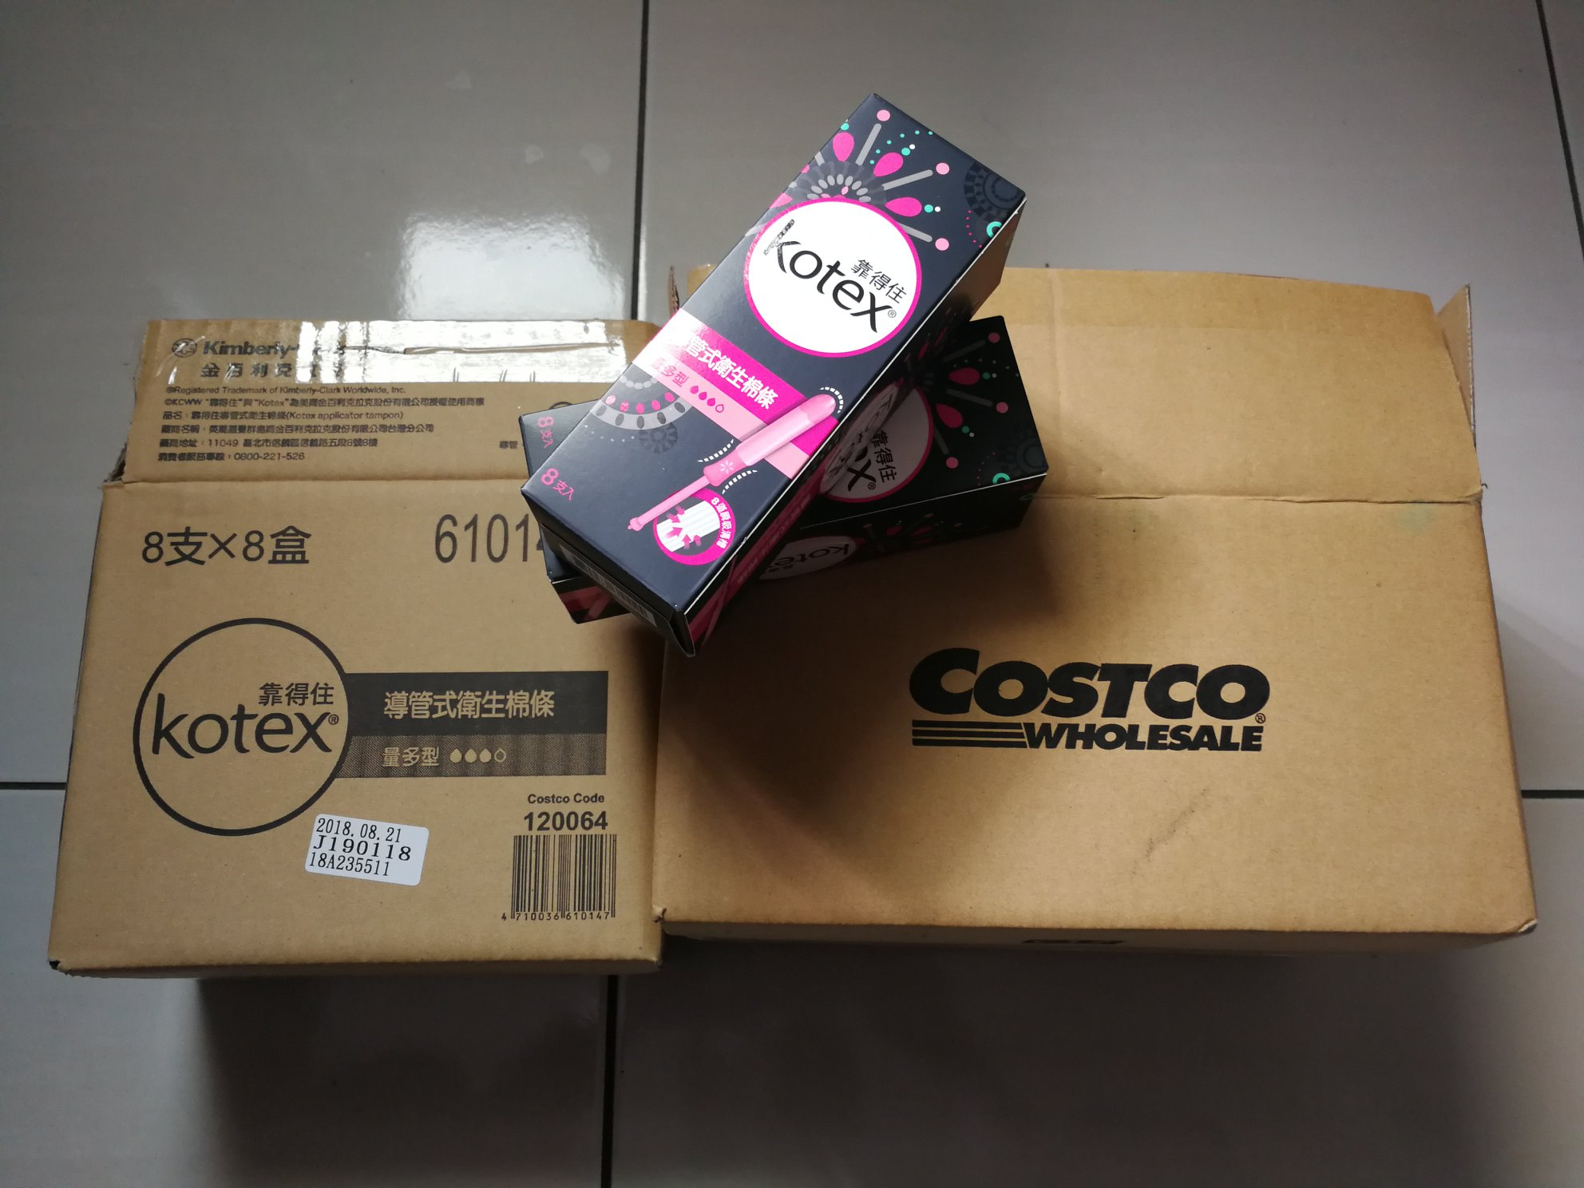
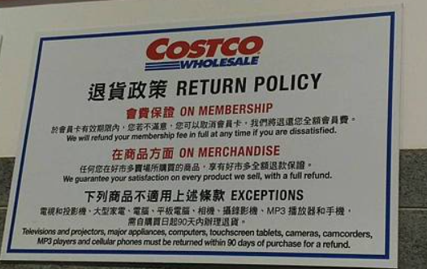
目前策略說明-賣場經營管理
採自助式使用紙箱包裝
無條件退換貨

Slide 25
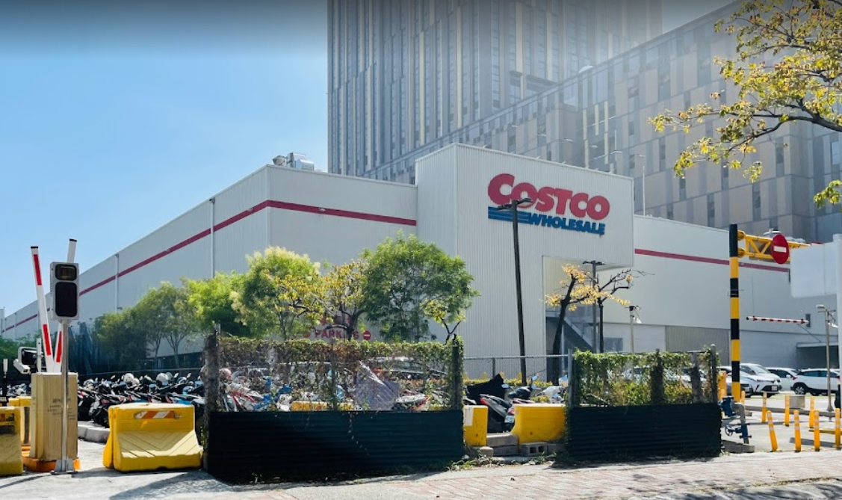
地理涵蓋範圍
以好市多高雄大順店為例，四周被商業大樓及住宅房屋環繞，有別於台灣在地的量販店常設點在各縣市的主要幹道上

Slide 26
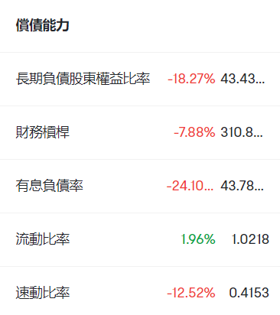
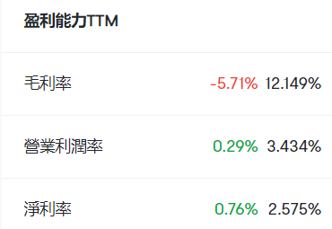
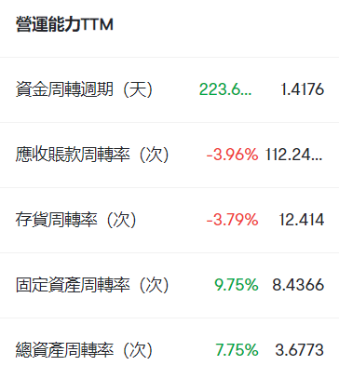
經營績效分析
變現力比率
獲利率
資產管理能力分析

Slide 27
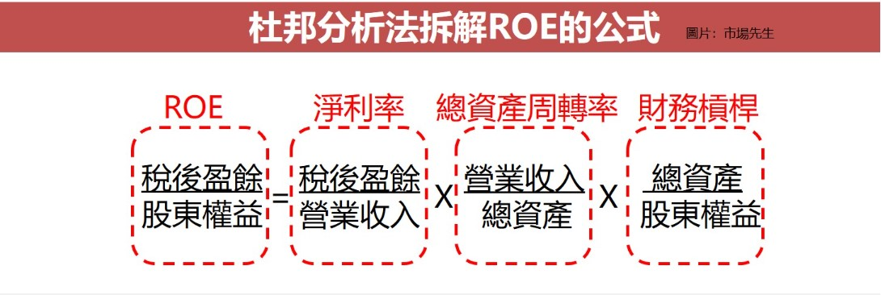
經營績效分析-杜邦分析
主要是將股東權益報酬率(ROE)拆解成三部分，分別是淨利率、總資產周轉率及財務槓桿

Slide 28
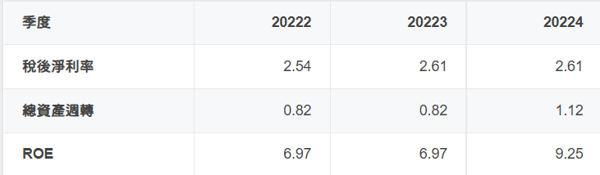
經營績效分析-杜邦分析
好市多最新ROE為 9.25 ≈ 2.61 × 1.12 × 3.164
讓投資商看到此財報數據，透過ROE分析，數值越高代表股東購買意願高

Slide 29
組織與管理政策分析
經營哲學及理念
以最低價格提供會員高品質的商品，為了達成此一目標，必須竭力降低所有的營運成本，將省下的金錢完全回饋給會員。
股權結構
45%股份原先為高雄大統集團吳家所持有
後來Costco美國母公司以10.5億美元，買下台灣好市多45%股權
股利政策
最新股利為 3.39 元；現金股利殖利率為 0.7%，超過 93.81% 的公司

Slide 30
04
五管績效評估分析

Slide 31






生產管理績效評估分析
透過計劃和組織生產活動，利用生產資源，實現企業經營目標的活動。它涉及物料準備、生產設備配置、生產流程規劃及商品配送過程。
安全整潔的購物空間
完善的食品保存設備
獨特的商品陳列方式
與其他品牌合作的策略

Slide 32
行銷管理績效評估分析
分析市場需求，選擇合適的策略，改善使服務或商品達到較高績效，它包括發掘消費者實質、潛在需求，用各種手段滿足會員。
4P
產品(Product) | 1.發展自有品牌的民生用品(Ex.科克蘭 Kirkland Signature) 2.陳列品項，需涵蓋40%進口商品 3.販賣品項多樣化 4.嚴格控管食品衛生
價格(Prince) | 1.以大量進貨壓低成本，降低零售價。 2.商品售價，不高於批發價15%以上

Slide 33
行銷管理績效評估分析
4P
通路(Place) | 1.會員卡制度，讓顧客於全球好市多賣場享有同等購物權益 2.擁有自家物流中心(Costco Depot)，提升配送效率與降低成本
促銷(Promotion) | 1.不同季節、節慶，推出特定期間限定商品 2.舉辦商品特展活動，提供專人現場解說服務 3.提供免費試吃，吸引顧客上前購買

Slide 34
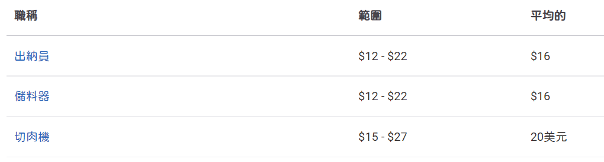
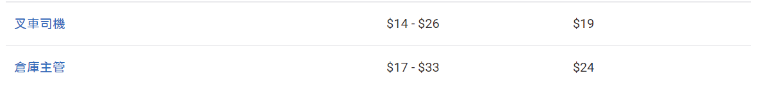
人力資源管理績效評估分析
指管理工作中涉及人或人事方面的任務，包括工作分析、招募計畫制定、人員培訓、開發、薪資報酬和工作福利規劃、工作績效評估、雇主與勞工關係的管理。
薪水傲視各家量販店
電腦自動調薪
升遷管道透明，內部升遷達九成
企業文化鮮明，提高員工向心力
提供各種員工福利

Slide 35
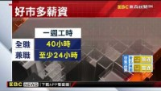
人力資源管理績效評估分析
https://www.youtube.com/watch?v=Fyrou6Bpx84&ab_channel=%E6%9D%B1%E6%A3%AE%E6%96%B0%E8%81%9ECH51

Slide 36
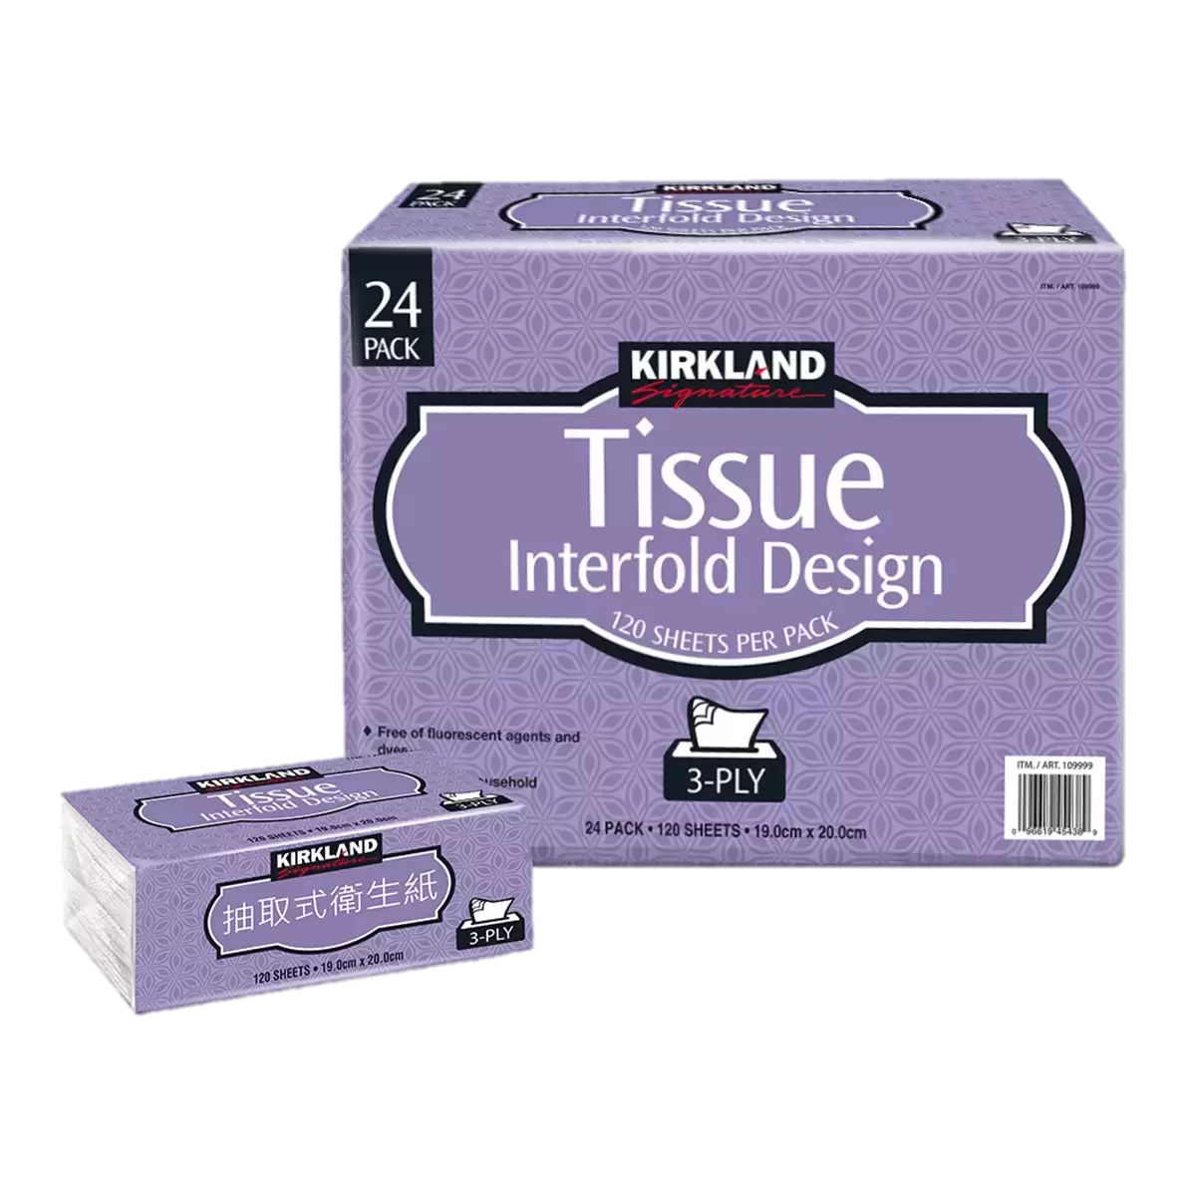
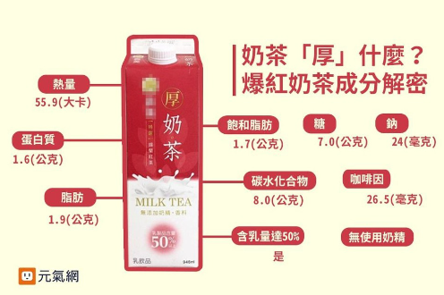

研發創新管理績效評估分析
透過產品開發部門，負責研發工程的風險管理、項目管理、相關知識管理、成本管理和績效管理。
與其他廠商共同研發不同規格的商品

Slide 37
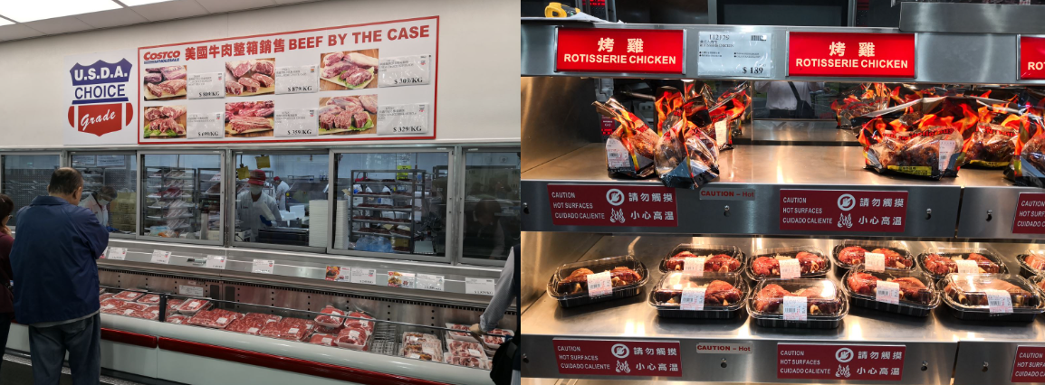


財務管理績效評估分析
主要負責籌集和運用公司資金、分配資本結構以及制定股利政策。
採用超低SKU策略
營收來源分為產品銷售與會費收入
省去不必要的基本開銷
Notes:
超低 SKU，每一個品類已經經過好市多精挑細選，只為消費者提供最佳的兩三種 “熱門商品”，讓購買集中，進貨量提高，從而獲取龐大的議價能力。
(上圖為 將熱銷的牛肉成列給顧客供選擇)

Slide 38
05
綜合分析

Slide 39

綜合分析-根本策略分析
公司現況
2020年全球新冠肺炎疫情COVID-19的肆虐下，各大實體零售通路銷售量呈現斷崖式萎縮，依據財富雜誌世界500強排名， Costco仍然維持在第33名，在大型流通產業中，排名第二，僅次於零售業巨頭沃爾瑪Walmart

Slide 40




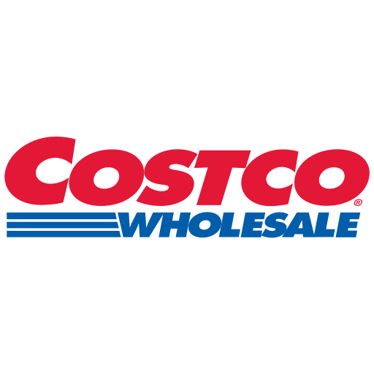
綜合分析-根本策略分析
零售型量販店的市場概況
市場規模，則達到2287億元

Slide 41


綜合分析-根本策略分析
依據公司現況以及零售型量販店市場概況可得知
穩定策略
成長策略
综合策略
縮減策略

Slide 42

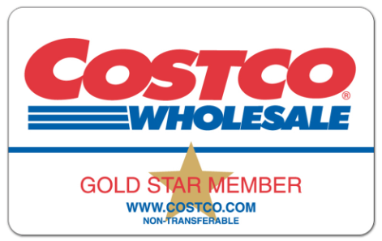
綜合分析-競爭策略分析
好市多的競爭範圍廣泛，如何在眾多零售型量販店中脫穎而出？
嚴選保證品質
主要營業收入來源，為會員年費，並非商品
平均產品毛利率壓低至7%
Notes:
講稿:
1.嚴選保證品質
表現在商品的品牌和質量上
自營品牌
強大管理體系保證低價
2.主要營業收入來源不是商品
Costco主要的營業收入來源有70%是來自於會員的年費，而會員的緒費率是88%、年增率7%，這也是為什麼他們在疫情猖獗的時候，並沒有受到多大的影響。

Slide 43
綜合分析-營運策略分析
行銷策略
好市多一向秉持以最低價格提供會員高品質商品，任何品牌銷售價不能超過進貨價的14％，透過降低營運成本，將省下的金錢完全回饋給會員
製造策略
提升品質、降低庫房費用、讓存貨保持在最少，嚴格篩選出最優秀的商品上架、創造自有品牌
財務策略
幫顧客爭取最優惠的價格，提升會員的忠誠度、增加續訂，以及減少中間成本

Slide 44

綜合分析-營運策略分析
服務策略
提供電話、電郵的即時客服，若有至好市多輪胎中心購買輪胎的會員，可享有一系列的免費服務，使用過的任何商品發現有問題，在會員期間，都可以全額退款
人力資源策略
薪資獎勵制度、不定時調薪、提供教育訓練、升遷管道透明
資訊策略
e化相關策略、資料庫管理策略

Slide 45
06
商業模式圖

Slide 46


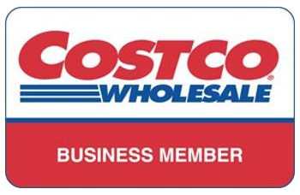
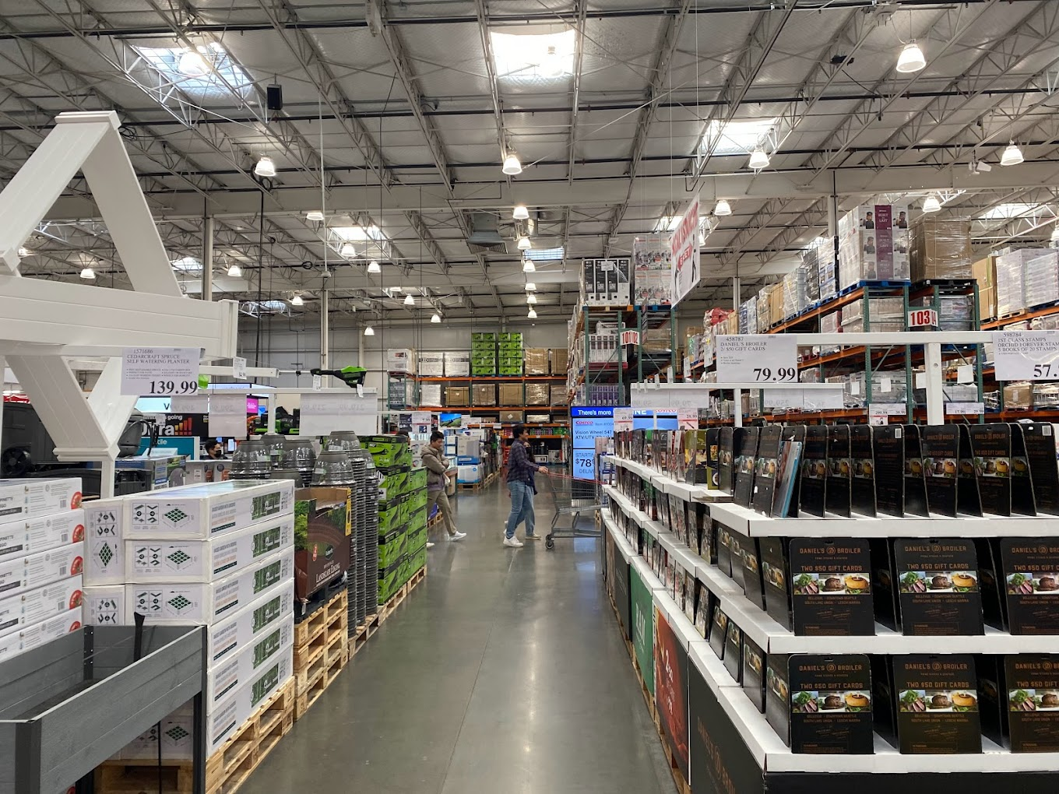





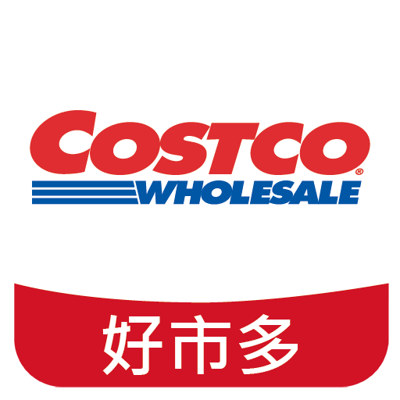








商業模式圖
關鍵合作夥伴 | 關鍵活動 | 價值主張 |  | 顧客關係 | 目標客群
 | 關鍵資源 |  |  | 通路
成本結構 |  |  | 收益流
－供給導向－
－價值導向－
－財務導向－
－需求導向－

Slide 47
07
結論與建議

Slide 48

結論與建議
從瞭解好市多這家公司的產品、服務、營運方向，到透過內外在、五管績效、綜合分析和商業模式圖，可以得知Costco如何經營到世界各地，進而達到企業個案的分析。
由於好市多低價量多販售商品、薪資福利高漲，盡可能全面照顧顧客、員工，但是會導致營運成本的提高，從分析所述，主要收入為會員費用，但當經濟不景氣時，很有可能會面臨營收減縮，建議可以推廣更多自有商品、服務，讓會員收入不會影響整體營收狀況。

Slide 49
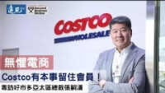
結論與建議
https://youtu.be/5P2g2Q3qKcI

Slide 50
08
影片及資料來源

Slide 51

影片
https://www.youtube.com/watch?v=Ua-8r6vL2uE&ab_channel=%E5%95%BE%E5%95%BE%E9%9E%8B
https://www.youtube.com/watch?v=Fyrou6Bpx84&ab_channel=%E6%9D%B1%E6%A3%AE%E6%96%B0%E8%81%9ECH51
https://youtu.be/5P2g2Q3qKcI

Slide 52
資料來源
https://www.managertoday.com.tw/articles/view/2006
https://zgogo.tw/costco-skill/
https://zh.m.wikipedia.org/zh-tw/costco
https://www.logisticnet.com.tw/publicationArticle.asp?id=977
https://medium.com/chigyosha/content-marketing-strategy-costco-taiwan-668cc7d9eb56
https://www.bnext.com.tw/article/70777/2021-costco-annual-report-teardown
https://money.udn.com/money/story/5612/6442188
https://www.managertoday.com.tw/columns/view/51776
http://edu.secda.info/ntubn1025428/wp-content/uploads/2016/01/COSTCO.pdf
https://cf12.au.edu.tw/var/file/47/1047/img/7894.pdf
https://www.ithome.com.tw/news/115782
https://usstockinvesting.com/costcocost/
https://money.udn.com/money/story/5612/6442188
https://www.businesstoday.com.tw/article/category/154685/post/201907310040/
https://buzzorange.com/citiorange/2015/04/09/costco-salary/?fbclid=IwAR1EVjhj3_ooXsZ7DsMrM3jqlAcTnyFxGCUJP0K0nY6ulE-fGAzNVllxA4w
https://buzzorange.com/citiorange/2015/01/22/costcos-business-strategy/
https://news.ebc.net.tw/news/business/62041
https://www.logisticnet.com.tw/publicationArticle.asp?id=977
https://www.bnext.com.tw/article/64278/costco-acquire-taiwan-interest-operation-analyze
https://www.managertoday.com.tw/articles/view/54388
https://www.gvm.com.tw/article/60442

Slide 53
資料來源
https://www.logisticnet.com.tw/publicationArticle.asp?id=977
https://view.ctee.com.tw/business/11581.html
https://zh.m.wikipedia.org/zh-tw/%E5%A5%BD%E5%B8%82%E5%A4%9A
https://money.udn.com/money/story/5612/6482460
https://esg.businesstoday.com.tw/article/category/180696/post/202210140012/%E5%A5%B9%E6%8A%B1%E3%80%8C8%E5%B9%B4%E5%89%8D%E8%B2%B7%E7%9A%84%E5%8D%B0%E8%A1%A8%E6%A9%9F%E3%80%8D%E7%A1%AC%E8%A6%81%E9%80%80%EF%BC%8C%E7%90%86%E7%94%B1%E8%AE%93%E5%85%A8%E5%A0%B4%E5%82%BB%E7%9C%BC%EF%BC%81%E5%A5%BD%E5%B8%82%E5%A4%9A1%E8%88%89%E5%8B%95%E5%8F%8D%E6%93%8A%E2%80%A6%E9%80%80%E8%B2%A8%E5%95%86%E5%93%81%E5%8E%BB%E5%93%AA%E4%BA%86%EF%BC%9F
https://www.businesstoday.com.tw/article/category/80408/post/201501220053/
https://www.costco.com.tw/shop-by-brand-default
https://statementdog.com/analysis/COST/roe-roa
https://www.futunn.com/hk/stock/COST-US/key-indicators
https://money.udn.com/money/story/12926/6430959
https://zh.m.wikipedia.org/zh-tw/%E5%A5%BD%E5%B8%82%E5%A4%9A

Slide 54
The End.

